Slide 1
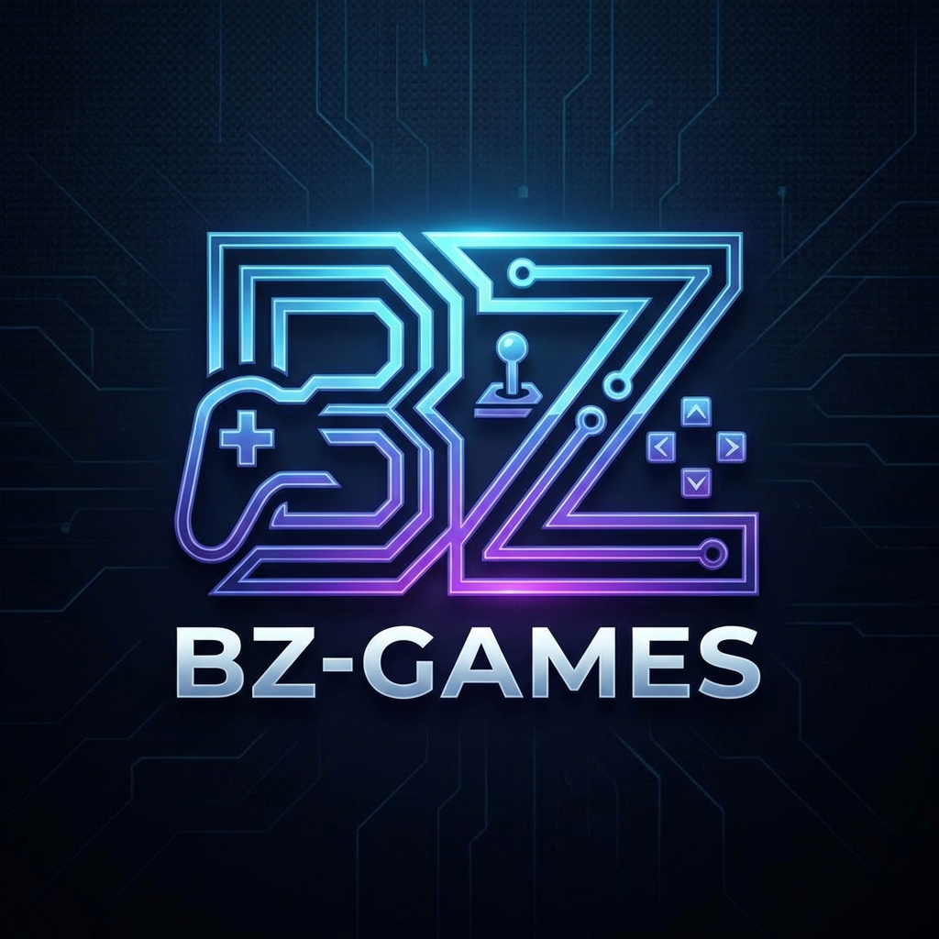
BZ GAMES
把你的游戏放进
游戏市场
自建市场 · 向第三方市场投稿 · market.json 字段实战
从一个可下载的游戏包，走到用户可以点击“安装”
教程目标
看懂结构，选对路线，
写对 JSON
01
Notes:
大家好，这期视频单独讲 BZ Games 的游戏市场功能。我们不讲云同步，也不讲普通的本地导入，只解决一个问题：怎样把一个游戏正确地放进市场，让用户能看到、下载、校验并安装。视频会先解释两级市场结构，然后分别演示自建市场，以及只向现有第三方市场加入一个游戏，最后逐项讲清 market.json 中最容易写错的字段。
[Sources]
- F:\IDEA\idea-workspace\bz-games\src\shared\types\market.types.ts
- F:\IDEA\idea-workspace\bz-games\bz-games-market\README.md
[/Sources]

Slide 2
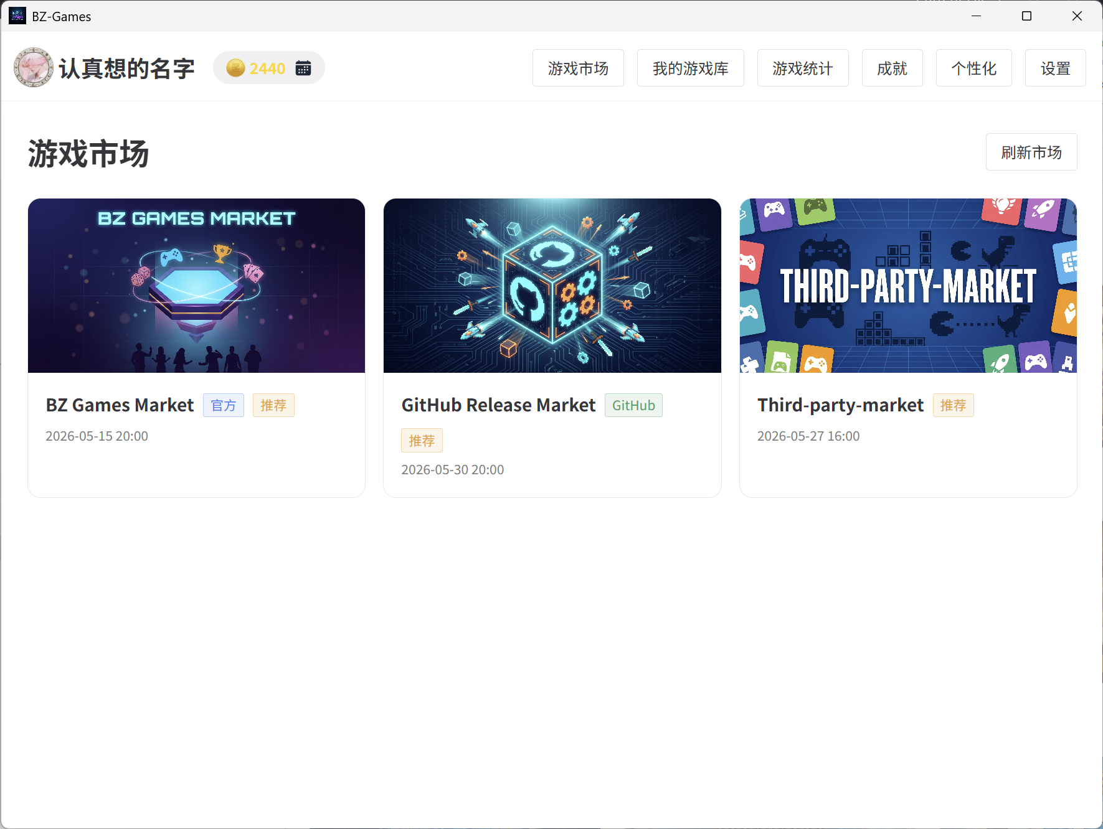
BZ GAMES · 游戏市场
先看最终效果：市场负责“发现与安装”
市场提供三件事
让用户发现不同市场与游戏
选择版本并下载安装包
校验兼容性、完整性与清单
market.json 是“索引”，不是游戏本体。
02
Notes:
这是用户实际看到的游戏市场。要先建立一个准确概念：market.json 并不保存游戏本体，它保存的是市场、游戏和版本的索引信息。真正的游戏文件仍然通过 downloadUrl 下载。平台拿到索引后，先展示市场和游戏，再根据版本对象完成下载、完整性校验、解压、清单校验与安装。后面所有 JSON 字段，都服务于这条链路。
[Sources]
- F:\IDEA\idea-workspace\bz-games\src\shared\types\market.types.ts
- F:\IDEA\idea-workspace\bz-games\bz-games-market\README.md
- F:\IDEA\idea-workspace\bz-games\docs\screenshots\game-market.png
[/Sources]

Slide 3
BZ GAMES · 游戏市场
两级结构：先选市场，再选游戏
一级
二级
版本
市场目录
市场索引
安装对象
sources[]
games[]
versions[]
决定展示哪些市场
决定这个市场有哪些游戏
决定下载、校验与兼容性
顶层官方 market.json 同时拥有 sources 与 games；外部市场通常只需要自己的市场索引。
03
Notes:
BZ Games 采用两级市场结构。第一级是市场目录，读取 sources 数组，决定用户能看到哪些市场。第二级是某一个市场自己的索引，读取 games 数组。每个游戏下面再通过 versions 数组描述可安装版本。当前本地示例也验证了这一点：官方顶层 market.json 同时承担目录和自身市场索引，因此同时有 sources 和 games；第三方市场与 GitHub Release 市场则只有自己的市场索引。
[Sources]
- F:\IDEA\idea-workspace\bz-games\src\shared\types\market.types.ts
- F:\IDEA\idea-workspace\bz-games\bz-games-market\market.json
- F:\IDEA\idea-workspace\bz-games\bz-games-third-party-market\market.json
- F:\IDEA\idea-workspace\bz-games\bz-games-github-release-market\market.json
[/Sources]

Slide 4
BZ GAMES · 游戏市场
先做选择：建一个市场，还是只投一个游戏？
路线 A
路线 B
单独建立游戏市场
只向现有市场加入游戏
你要长期维护一组游戏
只贡献一个或少量游戏
你需要独立名称、封面与仓库
遵循目标市场已有定位
最终要在顶层 sources 注册
只修改目标仓库的 games
产物：一个新的 market.json 仓库
产物：一个 MarketGame 条目
04
Notes:
投稿前先选路线。路线 A 是单独建立一个市场，适合你要长期维护一组游戏，或者希望市场有独立品牌和分类。它最终需要作为一个 Source 注册到顶层目录。路线 B 是只加入一个游戏，适合大多数贡献者：找到定位合适的现有市场，只修改它的 games 数组并提交 PR。最常见的错误，就是为了加一个游戏又新建一个市场，或者在游戏 PR 里误改 sources。
[Sources]
- F:\IDEA\idea-workspace\bz-games\bz-games-market\README.md
- F:\IDEA\idea-workspace\bz-games\bz-games-third-party-market\README.md
- F:\IDEA\idea-workspace\bz-games\bz-games-github-release-market\README.md
[/Sources]

Slide 5
BZ GAMES · 游戏市场
无论走哪条路线，都先准备好 5 项材料
01
02
03
04
05
安装包
唯一标识
版本信息
下载元数据
展示素材
.zip 或 .7z
反向域名 id
SemVer + 平台范围
URL、size、sha256
名称、简介、图标、封面
关键一致性
market.game.id ＝ game.json.id ｜ version.version ＝ game.json.version
05
Notes:
两条路线的共同前提，是先准备好游戏包和元数据。安装包支持 zip 与 7z。游戏 id 要用反向域名格式，版本号要符合语义化版本。还需要确定 downloadUrl、文件字节数和 SHA-256。最重要的硬约束是两组一致性：市场条目的 id 必须与包内 game.json.id 完全相同；版本对象的 version 必须与 game.json.version 完全相同。这里不一致，安装阶段一定会失败。
[Sources]
- F:\IDEA\idea-workspace\bz-games\src\shared\types\market.types.ts
- F:\IDEA\idea-workspace\bz-games\src\shared\game-manifest.ts
- F:\IDEA\idea-workspace\bz-games\bz-games-market\README.md
[/Sources]

Slide 6
BZ GAMES · 游戏市场
路线 A：自建市场的完整步骤
1
创建独立仓库
4
发布安装包与素材
根目录放置 market.json
确保下载 URL 可直接访问
2
定义市场身份
5
本地校验 JSON
填写 marketId、marketName、时间与仓库
格式、SemVer、URL、文件元数据
3
维护 games 数组
6
注册到顶层目录
每款游戏至少提供一个可安装版本
在官方 market.json 的 sources 中加入 Source
自建市场的核心：你维护“市场索引”；顶层目录只保存指向它的 Source。
06
Notes:
自建市场按六步走。第一，创建独立仓库，并把 market.json 放在根目录。第二，定义市场身份。第三，在 games 中维护游戏。第四，发布安装包和展示素材。第五，在提交前做本地校验。第六，向顶层目录的 sources 数组注册这个市场。这里要分清职责：你自己的仓库维护 MarketIndex；顶层官方仓库只新增一个 MarketSource，告诉客户端去哪里找到你的 market.json。
[Sources]
- F:\IDEA\idea-workspace\bz-games\src\shared\types\market.types.ts
- F:\IDEA\idea-workspace\bz-games\bz-games-market\README.md
- F:\IDEA\idea-workspace\bz-games\bz-games-market\market.json
- F:\IDEA\idea-workspace\bz-games\bz-games-third-party-market\market.json
[/Sources]

Slide 7
BZ GAMES · 游戏市场
自建市场：根目录 market.json 最小骨架
这个文件回答 3 个问题
{
"schemaVersion": "1.3.0",
"marketId": "my-studio",
"marketName": "My Studio Market",
"generatedAt": "2026-07-30T08:00:00.000Z",
"updatedAt": "2026-07-30T08:00:00.000Z",
"repository": "https://github.com/me/my-market.git",
"author": "My Studio",
"games": []
}
我是谁：marketId / marketName
我何时更新：generatedAt / updatedAt
我有哪些游戏：games
外部市场通常不需要 sources
sources 属于顶层市场目录。
07
Notes:
这是外部独立市场最小骨架。schemaVersion 是索引格式版本；marketId 要稳定且唯一；marketName 是显示名称；generatedAt 和 updatedAt 使用 ISO 8601 时间；games 初始可以为空。注意，外部市场仓库通常不需要 sources，因为它只承担市场索引职责。本地第三方市场和 GitHub Release 市场的实际文件也是这种结构。只有顶层官方 market.json 同时承担目录职责，所以额外包含 sources。
[Sources]
- F:\IDEA\idea-workspace\bz-games\src\shared\types\market.types.ts
- F:\IDEA\idea-workspace\bz-games\bz-games-third-party-market\market.json
- F:\IDEA\idea-workspace\bz-games\bz-games-github-release-market\market.json
- F:\IDEA\idea-workspace\bz-games\bz-games-market\market.json
[/Sources]

Slide 8
BZ GAMES · 游戏市场
注册市场时，Source 只描述“去哪里读取”
字段
要求
作用
marketId
必填
市场唯一标识
marketName
必填
一级页面显示名称
coverUrl
可选
市场封面 URL
generatedAt
必填
ISO 8601 生成时间
repository
必填
GitHub 仓库地址
branch
必填
例如 main 或 master
featured
可选
是否重点推荐
visibility
可选
public / hidden
08
Notes:
把自建市场加入顶层目录时，需要新增一个 Source。它不复制游戏列表，只描述去哪里读取这个市场。repository 与 branch 决定 raw market.json 的位置；marketId 要与目标市场自己的 marketId 对齐；visibility 为 hidden 时不在市场列表展示；featured 控制重点推荐。coverUrl 是一级市场卡片封面。Source 的颗粒度是一个市场，不是一个游戏，所以不要为每个游戏新增 Source。
[Sources]
- F:\IDEA\idea-workspace\bz-games\src\shared\types\market.types.ts
- F:\IDEA\idea-workspace\bz-games\bz-games-market\README.md
- F:\IDEA\idea-workspace\bz-games\bz-games-market\market.json
[/Sources]

Slide 9
BZ GAMES · 游戏市场
路线 B：只加一个游戏，不碰 sources
1
选择目标市场
只修改目标仓库
第三方开源游戏 / GitHub Release / 其他独立市场
2
Fork 并创建分支
遵循目标市场自己的 README 与定位
3
向 games 新增条目
填写 Game 基础信息与至少一个 Version
4
更新 updatedAt
使用当前 UTC 时间，保持 JSON 可解析
5
提交 Pull Request
说明来源、许可证、入口与测试结果
09
Notes:
如果只是加入一个游戏，流程更短。先选择定位匹配的目标市场，例如第三方开源游戏市场，或者专门收录 GitHub Release Windows 包的市场。然后 Fork 目标仓库，在 market.json 的 games 数组中新增一个游戏对象，更新 updatedAt，完成校验后提交 PR。整个过程不需要修改顶层 sources，也不需要新建市场。PR 描述里最好写清游戏来源、许可证、入口文件和实际安装测试结果。
[Sources]
- F:\IDEA\idea-workspace\bz-games\bz-games-third-party-market\README.md
- F:\IDEA\idea-workspace\bz-games\bz-games-github-release-market\README.md
- F:\IDEA\idea-workspace\bz-games\bz-games-third-party-market\market.json
- F:\IDEA\idea-workspace\bz-games\bz-games-github-release-market\market.json
[/Sources]

Slide 10
BZ GAMES · 游戏市场
一个最小可用的 MarketGame 条目
最少要形成闭环
{
"id": "com.example.mygame",
"name": "示例游戏",
"author": "Example Studio",
"type": "singleplayer",
"summary": "一句话说明游戏玩法",
"latestVersion": "1.0.0",
"versions": [{
"version": "1.0.0",
"description": "首个公开版本",
"platformVersion": ">=3.1.2",
"downloadUrl": "https://example.com/game.zip",
"size": 12345678,
"sha256": "0123456789abcdef0123456789abcdef0123456789abcdef0123456789abcdef"
}]
}
展示
name / summary / type
选择
latestVersion / versions
下载
downloadUrl / size / sha256
安装
id / version / platformVersion
10
Notes:
这是一个最小可用的游戏条目。Game 层描述游戏本身，Version 层描述一个具体安装包。必须至少有一个版本，而且 latestVersion 应该指向 versions 中的推荐稳定版本。示例里的 sha256 不能真的写提示文字，必须替换成 64 位十六进制摘要。对于普通非 GitHub Release 下载地址，当前代码要求提供 size，否则该版本不可下载。建议同时提供 sha256，把完整性校验闭环补齐。
[Sources]
- F:\IDEA\idea-workspace\bz-games\src\shared\types\market.types.ts
- F:\IDEA\idea-workspace\bz-games\bz-games-market\README.md
[/Sources]

Slide 11
BZ GAMES · 游戏市场
Game 字段分成四组，按职责理解更容易
身份
id · name · author · author_url
展示
summary · tags · iconUrl · coverUrl · screenshots
分类
type · minPlayers · maxPlayers
发布
featured · visibility · latestVersion · versions
visibility：public / hidden / deprecated
type：singleplayer / multiplayer / singlemultiple / networkgame
11
Notes:
Game 字段可以按职责分成四组。身份字段确定唯一性和作者；展示字段负责市场页面；分类字段决定游戏类型与玩家人数；发布字段控制推荐、可见性和版本集合。id 只能使用小写反向域名格式。name 和 author 最长 100 字符，summary 最长 200 字符。visibility 可以是 public、hidden 或 deprecated。多人类型建议提供人数范围，而实际 game.json 对 multiplayer 和 singlemultiple 会强制要求 multiplayer 配置。
[Sources]
- F:\IDEA\idea-workspace\bz-games\src\shared\types\market.types.ts
- F:\IDEA\idea-workspace\bz-games\src\shared\game-manifest.ts
- F:\IDEA\idea-workspace\bz-games\bz-games-market\README.md
[/Sources]

Slide 12
BZ GAMES · 游戏市场
Version 决定这个安装包能不能真正下载
运行时硬规则
{
"version": "1.2.0",
"description": "新增关卡与手柄支持",
"platformVersion": ">=3.1.2",
"downloadUrl": "https://.../game-1.2.0.zip",
"sha256": "0123456789abcdef0123456789abcdef0123456789abcdef0123456789abcdef",
"size": 24576123,
"publishedAt": "2026-07-30T08:00:00.000Z",
"releaseNotes": "完整更新说明",
"isPrerelease": false,
"gameManifest": { "entry": "game.exe" }
}
version 必须是有效 SemVer
platformVersion 必须是 SemVer 范围
downloadUrl 只接受 HTTP / HTTPS
sha256 如存在，必须是 64 位 hex
非 GitHub Release 直链缺 size：不可下载
建议：size 与 sha256 都填写
12
Notes:
Version 是最关键的下载对象。version 必须是有效 SemVer，platformVersion 必须是 SemVer 范围。downloadUrl 必须是 HTTP 或 HTTPS。sha256 可选，但只要填写就必须是 64 位十六进制。当前运行时代码还有一条明确规则：如果不是 GitHub Releases 的标准直链，缺少 size 就会判定为不可下载。GitHub Release 直链可以由平台尝试补充 size，但为了稳定，仍建议把 size 和 sha256 一起写全。
[Sources]
- F:\IDEA\idea-workspace\bz-games\src\shared\types\market.types.ts
- F:\IDEA\idea-workspace\bz-games\src\shared\game-manifest.ts
- F:\IDEA\idea-workspace\bz-games\bz-games-market\README.md
- F:\IDEA\idea-workspace\bz-games\bz-games-github-release-market\README.md
[/Sources]

Slide 13
BZ GAMES · 游戏市场
包内有 game.json 就直接校验；没有才用 gameManifest
原生接入
第三方适配
安装包内已有 game.json
没有 game.json 时配置 gameManifest
放在根目录或第一层单子目录
id 来自 Game.id
id / version 与市场条目一致
version 来自 Version.version
entry 使用安全相对路径
其余字段可覆盖或按上层信息回退
同一安装包只需要一种清单来源，不要重复维护两份冲突配置。
13
Notes:
清单有两种接入方式。第一种最推荐：安装包里直接带 game.json，平台在解压后读取并校验。第二种用于第三方包无法修改的情况：在对应 Version 下提供 gameManifest，平台会组合 Game 与 Version 的字段生成 game.json。gameManifest 不允许覆盖 id 和 version，这两个值分别来自 Game.id 与 Version.version。不要在包内清单和市场覆盖中重复维护两份相互冲突的配置。
[Sources]
- F:\IDEA\idea-workspace\bz-games\src\shared\types\market.types.ts
- F:\IDEA\idea-workspace\bz-games\src\shared\game-manifest.ts
- F:\IDEA\idea-workspace\bz-games\bz-games-market\README.md
- F:\IDEA\idea-workspace\bz-games\bz-games-third-party-market\README.md
[/Sources]

Slide 14
BZ GAMES · 游戏市场
安装链路会逐关拦截错误数据
1
2
3
4
5
6
下载
校验
解压
清单
兼容
安装
URL 可访问
size / sha256
ZIP / 7z 与安全路径
id / version / entry
platformVersion
写入本地游戏库
任意一步失败都会停止安装；路径穿越、绝对路径和盘符路径会被拒绝。
14
Notes:
平台不会拿到压缩包就直接运行。安装链路依次完成下载、size 与 SHA-256 校验、解压、清单校验、平台版本兼容检查，最后才安装。压缩包支持 zip 和 7z，game.json 可以位于根目录或第一层单子目录。路径安全也有严格限制：绝对路径、盘符路径、点目录和路径穿越都会被拒绝。讲这一页时可以提醒投稿者，JSON 能解析只代表第一关通过，真正的验收标准是完整走通安装。
[Sources]
- F:\IDEA\idea-workspace\bz-games\src\shared\game-manifest.ts
- F:\IDEA\idea-workspace\bz-games\bz-games-market\README.md
[/Sources]

Slide 15
BZ GAMES · 游戏市场
提交前，用这张清单做最后一次自检
JSON 一致性
下载与安装
marketId 与目标市场身份一致
platformVersion 是有效 SemVer 范围
id 使用反向域名且与 game.json 一致
downloadUrl 可直接下载 zip / 7z
latestVersion 能在 versions 中找到
普通链接已填写 size，建议也填 sha256
version 与 game.json.version 一致
本机完成一次全新下载与安装
能在开发机上从“未安装”走到“可启动”，才算完成投稿。
15
Notes:
提交前最后做一次自检。检查市场身份、反向域名 id、latestVersion 指向、版本号一致性、平台范围、下载地址、size 与 SHA-256。然后删除本机已经安装的同 id 同版本记录，用全新的状态再走一遍下载和安装。只有能从未安装走到可启动，才算完成投稿。如果是 PR，还要把测试平台版本、下载来源和入口文件写在描述里，方便维护者复核。
[Sources]
- F:\IDEA\idea-workspace\bz-games\src\shared\types\market.types.ts
- F:\IDEA\idea-workspace\bz-games\src\shared\game-manifest.ts
- F:\IDEA\idea-workspace\bz-games\bz-games-market\README.md
[/Sources]

Slide 16
最后记住
一个市场对应一个 Source
一个游戏对应一个 Game
一个安装包对应一个 Version
先用路线 B 跑通一个游戏；需要长期维护一组内容时，再升级到路线 A。
本地参考仓库
bz-games-market · bz-games-third-party-market · bz-games-github-release-market
16
Notes:
最后把整期视频压缩成三句话：一个市场对应一个 Source，一个游戏对应一个 Game，一个安装包对应一个 Version。大多数投稿者先走路线 B，只向现有市场加入一个游戏，成本最低也最容易验证。只有当你确实要长期维护一组游戏、需要独立名称和仓库时，再走路线 A 建立自己的市场。按照这三层职责拆分，market.json 就不会越写越乱。
[Sources]
- F:\IDEA\idea-workspace\bz-games\src\shared\types\market.types.ts
- F:\IDEA\idea-workspace\bz-games\bz-games-market\README.md
- F:\IDEA\idea-workspace\bz-games\bz-games-third-party-market\README.md
- F:\IDEA\idea-workspace\bz-games\bz-games-github-release-market\README.md
[/Sources]

